Slide 1

«Unabhängigkeit schafft Vertrauen»
Béatrice Bowald und Vera Feldges, Ombudsfrauen
Austausch Delegiertenversammlung der AKK – OMB am 14.6.2023

Slide 2
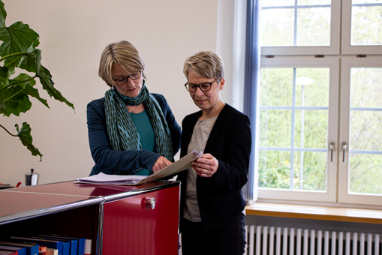
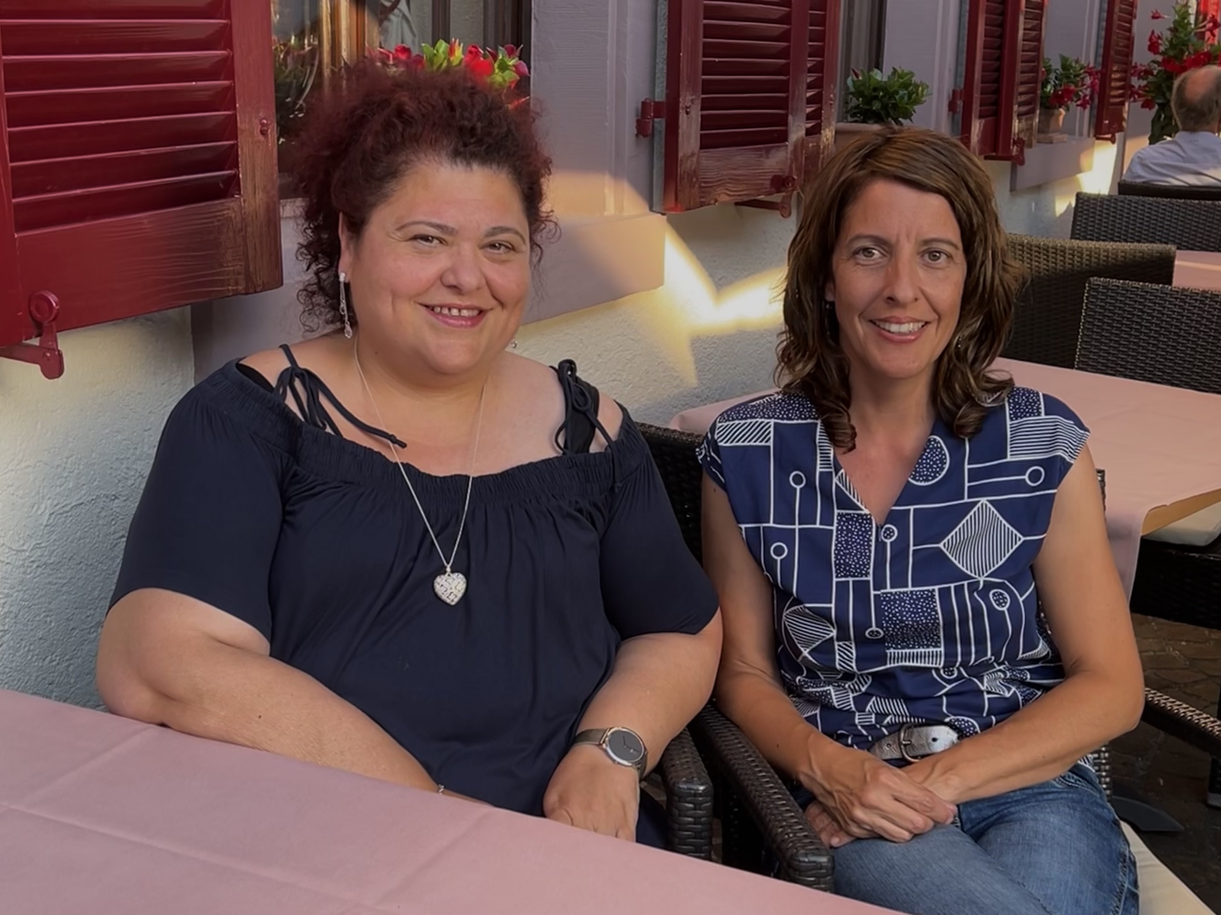
Team Ombudsstelle
«Unabhängigkeit schafft Vertrauen»

Slide 3



«Unabhängigkeit schafft Vertrauen»
Unsere Kernaufgaben
Beraten
Überprüfen: Wächterfunktion wahrnehmen
Vermitteln
Sowohl für Bevölkerung wie auch für Verwaltungsangestellte bei Personalkonflikten
Notes:
Hier erwähnen, dass die Ombudsstelle unter amtlicher Schweigepflicht steht.

Slide 4
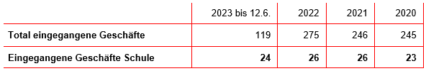
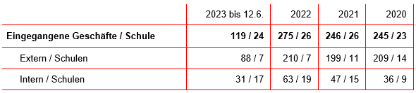
Geschäfte 2020 – 2023 (12.6.2023)
Unabhängigkeit schafft Vertrauen»
Geschäfte verwaltungsextern / verwaltungsintern
Plus zwei initiiert durch OMB

Slide 5
«Unabhängigkeit schafft Vertrauen»
Grundsätze der Ombudsstelle
unabhängig und weisungsungebunden (gegenüber Parlament, Exekutive und Gerichten)
unvoreingenommen und allparteilich
vertraulich
niederschwellig, formlos und kostenlos
hat volles Akteneinsichtsrecht (§ 9 Abs. 3 OMB Gesetz)

Slide 6
Ziel der Ombudstätigkeit
Unabhängigkeit schafft Vertrauen»
Rechtsstreitigkeiten vermeiden
Streit unbürokratisch beilegen
das Vertrauen der BürgerInnen in die Verwaltung wiederherstellen
die Verwaltung vor ungerechtfertigten Vorwürfen schützen
die Rechtsstaatlichkeit und Bürgerfreundlichkeit der Verwaltungstätigkeit stärken

Slide 7
«Unabhängigkeit schafft Vertrauen»
Postulat 2019/819 Pascal Ryf «Coachings statt Rechtsstreitigkeiten an Schulen»
Bericht RR vom 20.9.2022:
Verweis auf bereits bestehende Unterstützungsangebote sowie explizit auf die OMB
Bestehende Angebote bekannter machen
Kaskadenordnung beachten
Notes:
Hier nochmals die drei Kernfunktionen erwähnen und dazu, dass die Ombudsstelle unter amtlicher Schweigepflicht steht.

Slide 8
«Unabhängigkeit schafft Vertrauen»
Vorgehen für Eltern bzw. Schüler/in bei Konfliktfall mit Schule
Kaskadenordnung beachten (zunächst Kontakt zu LP, dann zur SL)
Wenn sie da nicht weiterkommen, Möglichkeit, an SR oder OMB zu gelangen
SL kann sie auch an OMB verweisen
Notes:
Hier erwähnen, dass die Ombudsstelle unter amtlicher Schweigepflicht steht.

Slide 9
«Unabhängigkeit schafft Vertrauen»
Vorgehen für LP bei Personalkonflikten mit SL
Empfehlung an LP, das direkte Gespräch zu suchen
Wenn nicht möglich (z.B. Vertraulichkeit) oder nichts fruchtet, kann sich LP an SR oder die OMB wenden
Bei Mitgliedschaft auch vertrauliche (Rechts)beratung beim Lehrerverband möglich
Notes:
Hier erwähnen, dass die Ombudsstelle unter amtlicher Schweigepflicht steht.

Slide 10
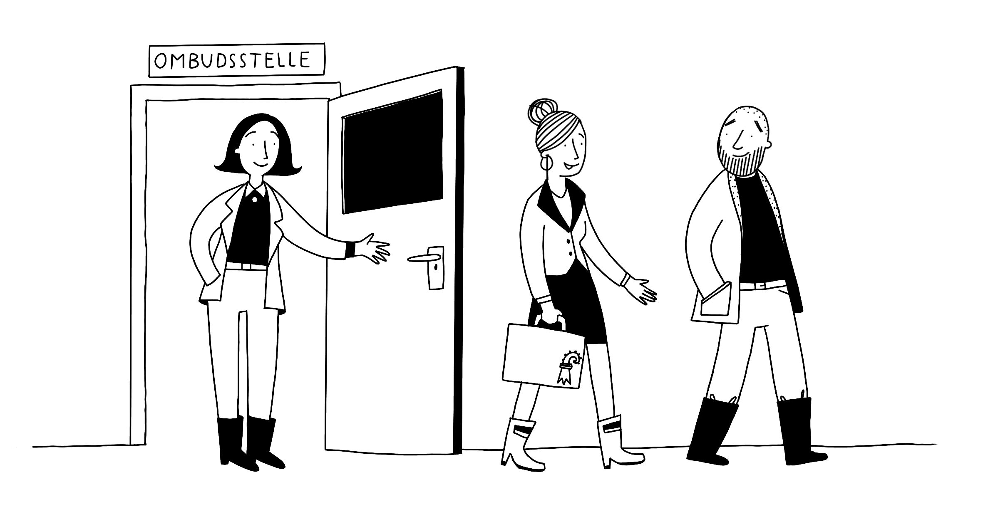
«Unabhängigkeit schafft Vertrauen»
Ihre Fragen und Anliegen ?

